Slide 1
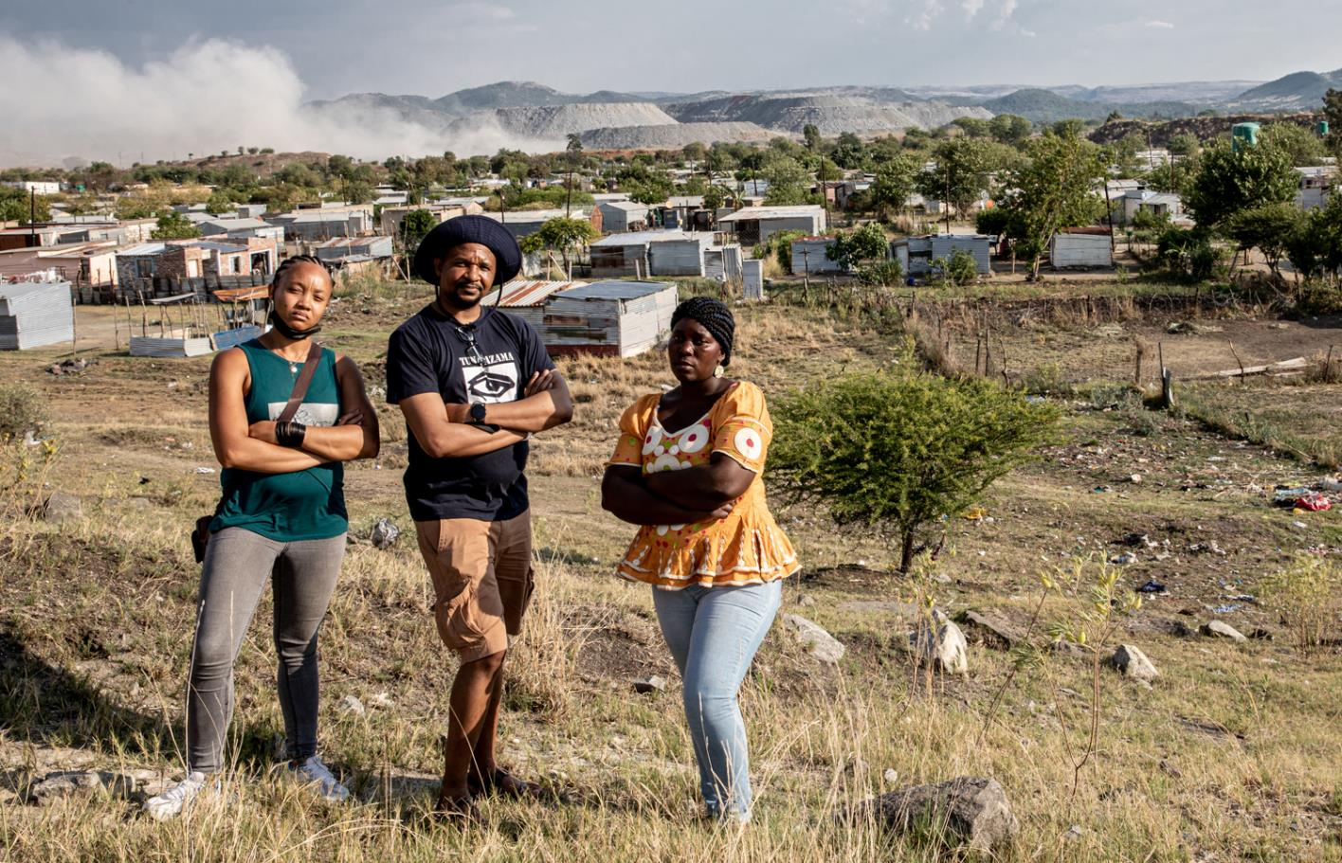
Südafrika
Bergwerkkonzernen
auf die Finger schauen
Notes:
1

Slide 2
Südafrika
Südafrika Deutschland
Fläche in km² 1.219.090 357.022
Bevölkerung in Millionen 57,5 79,9
Mittleres Alter in Jahren 28,0 47,8
Lebenserwartung in Jahren 65,3 81,3
Kinder pro Frau im Durchschnitt 2,2 1,5
Säuglingssterblichkeit in % 2,6 0,3
Ärztedichte in Ärzt:innen/10.000 Einw. 9 43
HIV-Rate in % 19,1 0,1
Anteil untergewichtiger Kinder in % 5,5 0,5
Jugendarbeitslosigkeit in % 59,4 7,2
Bruttosozialprodukt in $/Kopf 11.500 50.900
Quelle: CIA World Factbook (2022)
SIMBABWE
BOTSWANA
NAMIBIA
MOZAMBIQUE
Pretoria
Maditlokwa
SWAZILAND
SÜDAFRIKA
Bloemfontein
LESOTHO
Kapstadt
SÜDAFRIKA
Notes:
2

Slide 3
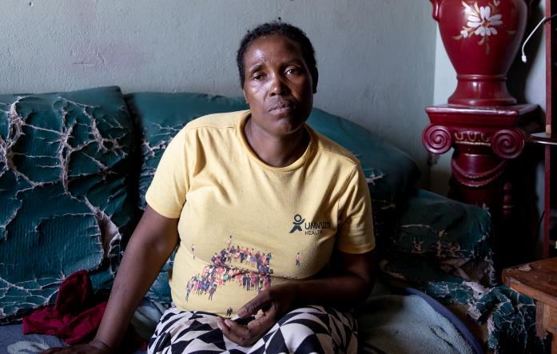
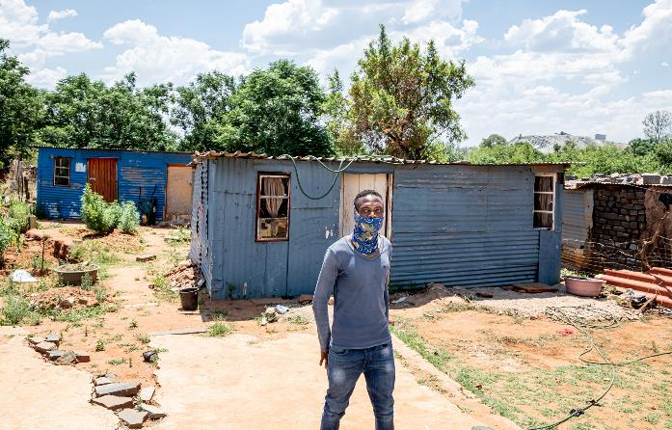
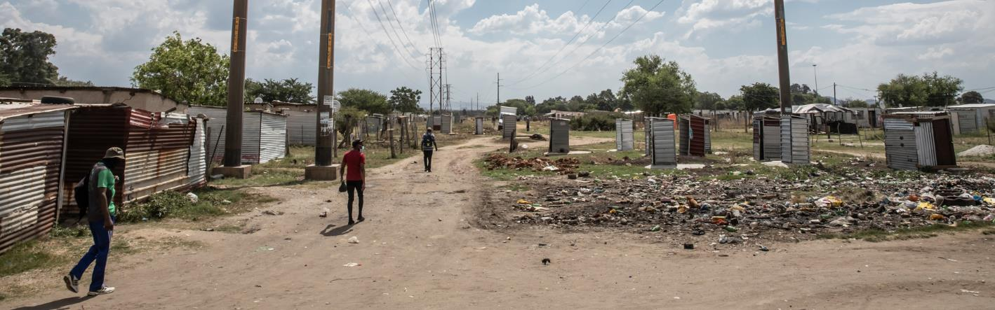
Fast drei Jahrzehnte nach dem Ende der Apartheid leben zwei Drittel der Bevölkerung Südafrikas nach wie vor in Armut. Millionen Menschen kämpfen ums Überleben.

Slide 4
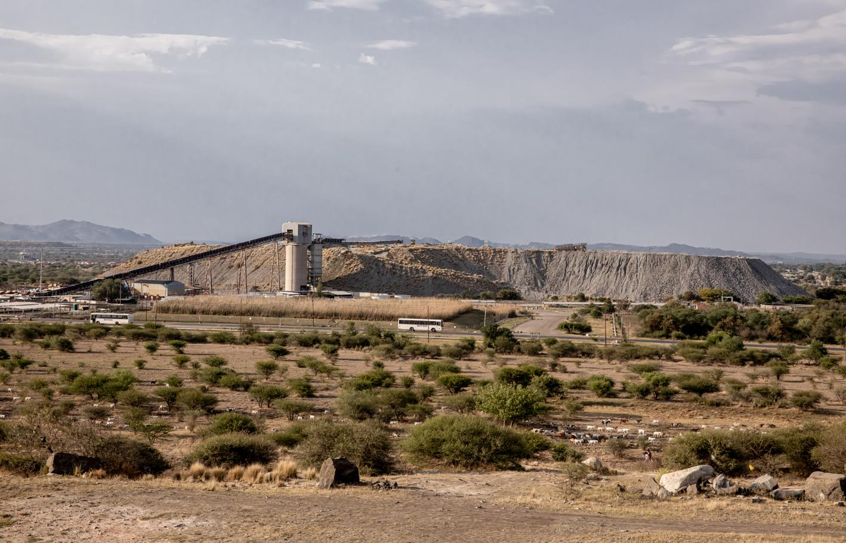
Dabei ist das Land reich an Bodenschätzen. Doch für die Menschen in den Bergbau-regionen ist das kein Segen. Denn der Abbau schadet der Umwelt und ihrer Gesundheit.

Slide 5
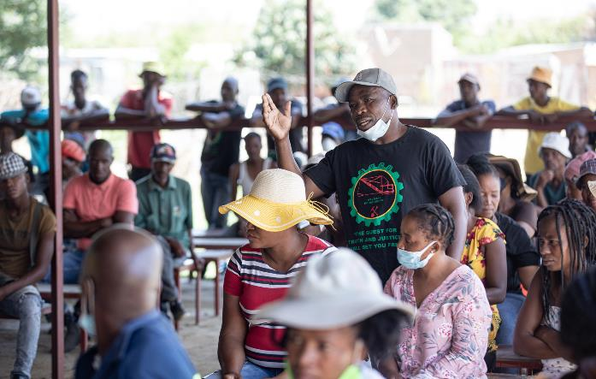
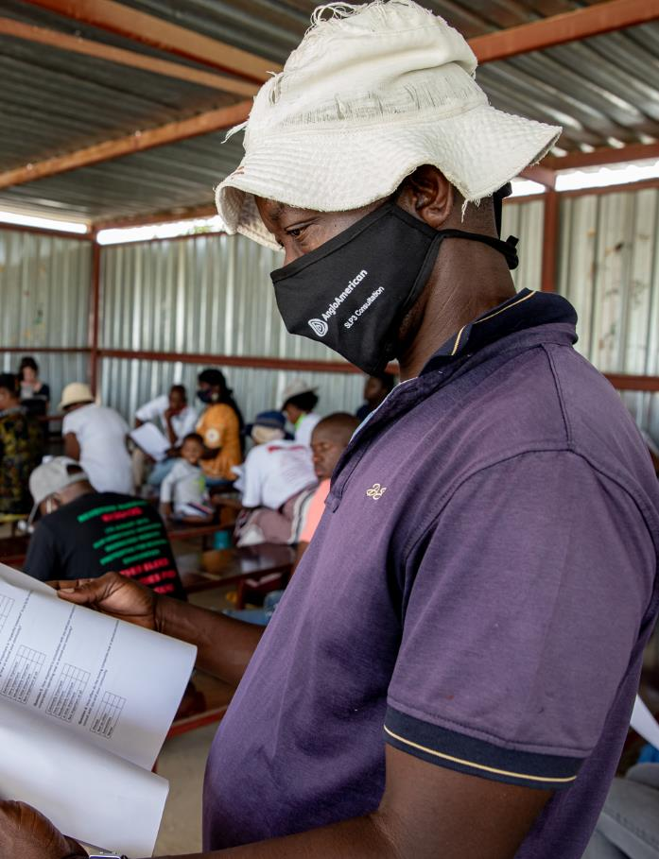
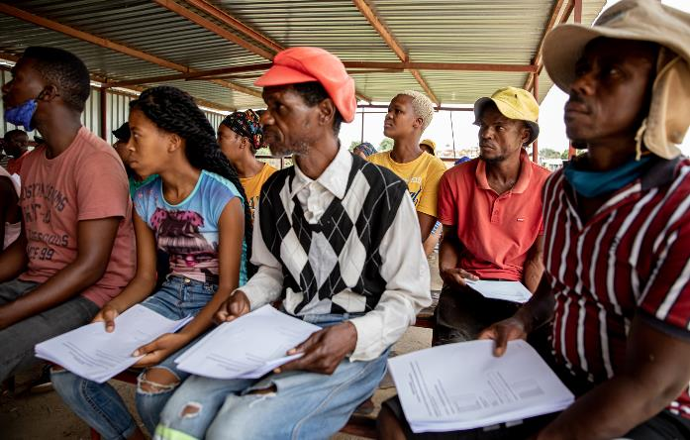
Die Bench Marks Foundation (BMF) unterstützt Aktivistinnen und Aktivisten, die die Rechte der lokalen Bevölkerung gegenüber den Bergwerksunternehmen verteidigen.

Slide 6
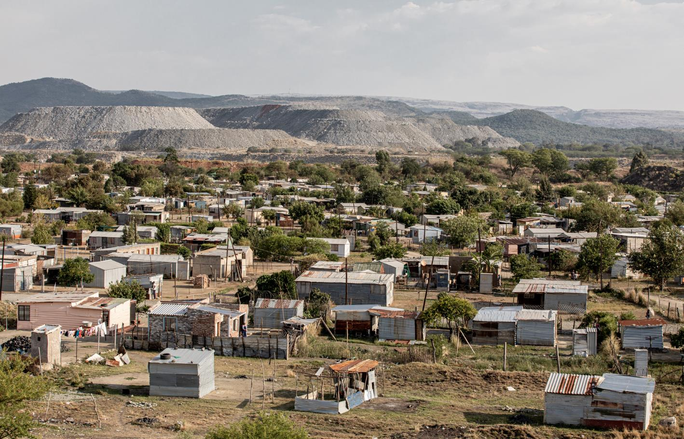
In Maditlokwa ist die Diskrepanz zwischen Konzernprofiten und Lebensumständen der Menschen besonders groß. 70 Prozent des weltweit geförderten Platins stammen von hier.

Slide 7
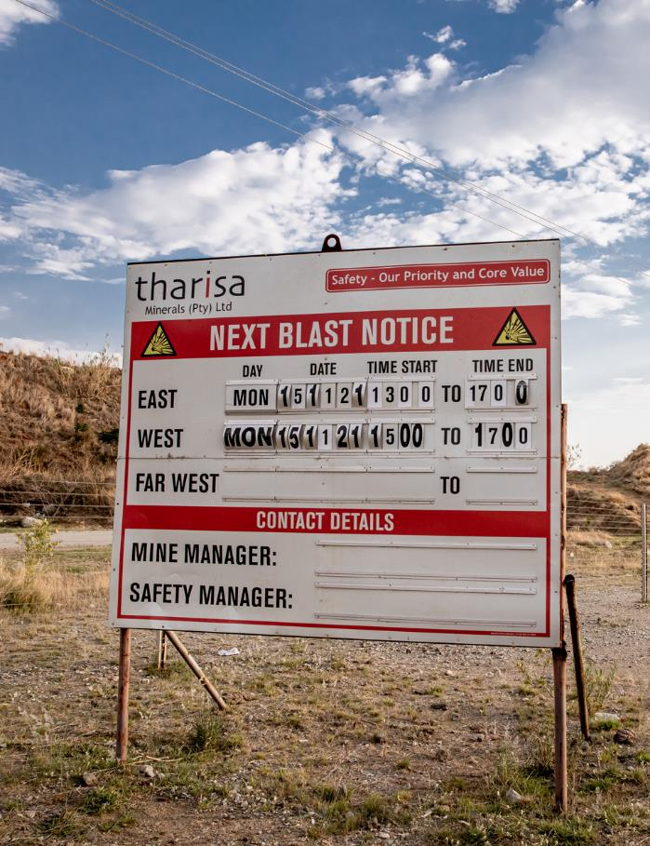
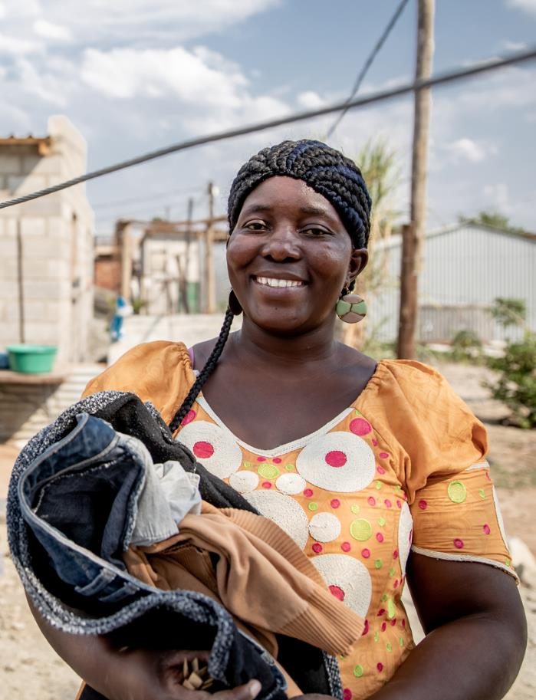
Auf einer Plakatwand stehen die Zeiten der täglichen Sprengungen im Bergwerk Tharisa. Christina Mdau schaut jeden Morgen darauf und prägt sich die Zeit ein.

Slide 8
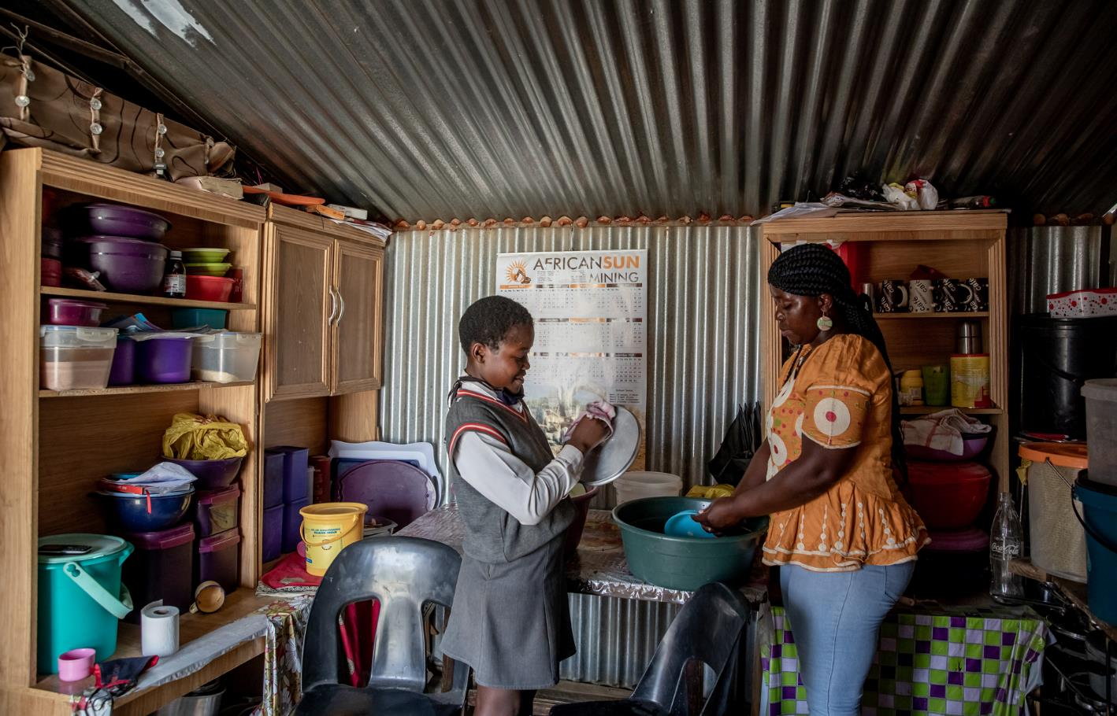
Kurz vor der Sprengung scheucht sie ihre Kinder dann in die Hütte. Steine landeten bislang noch nicht auf ihrem Grundstück, aber der Staub erreicht das Haus jedes Mal.

Slide 9
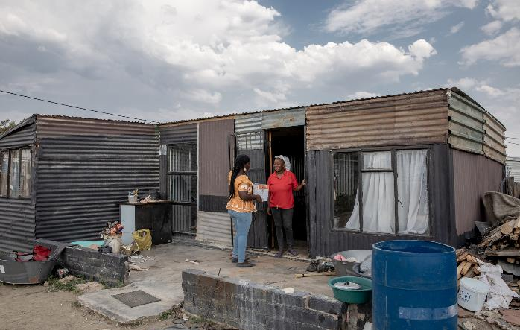
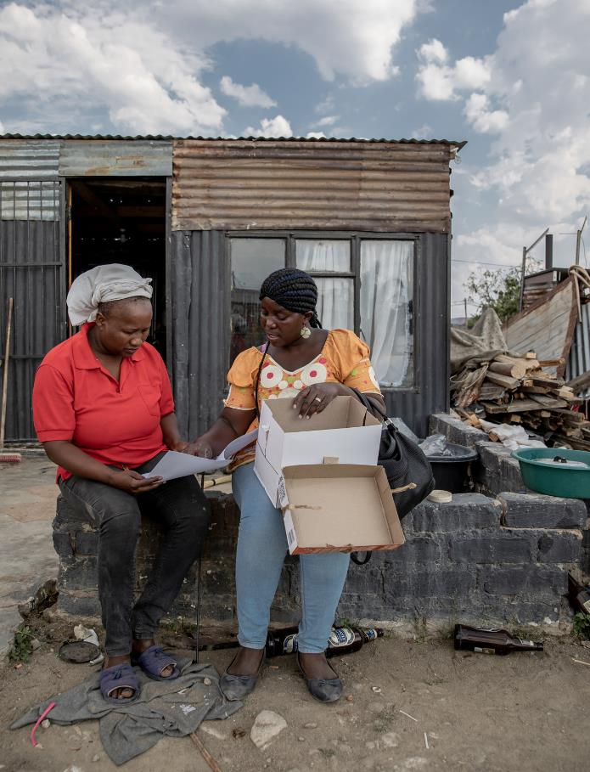
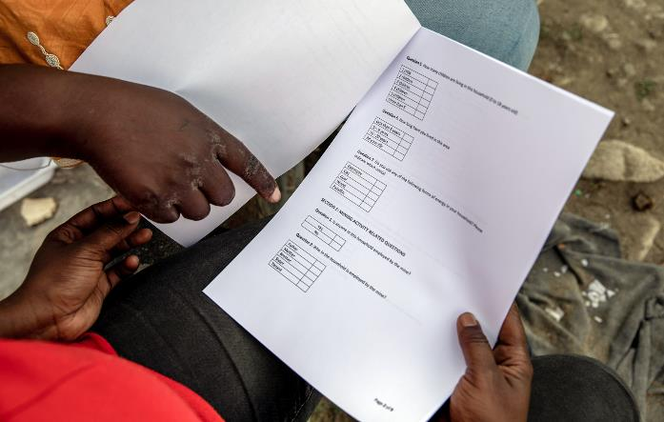
„Wir haben uns das lange genug gefallen lassen. Jetzt ist es Zeit zu handeln.“ Christina Mdau geht von Haus zu Haus und klärt die Menschen über ihre Rechte auf.

Slide 10
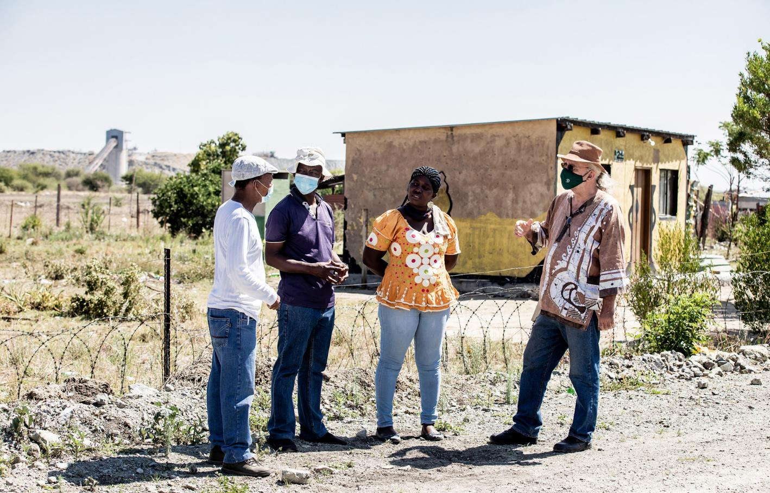
Die junge Frau ist eine von derzeit 60 „Community Monitors“ der Stiftung. Die Gemeindebeobachterinnen und -beobachter geben den Betroffenen eine Stimme.

Slide 11
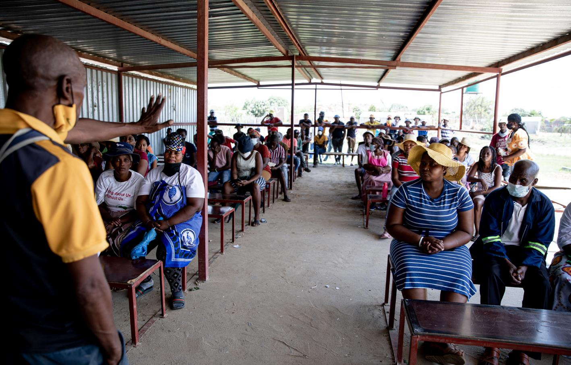
Oftmals trauen sich die Menschen nicht, die Bergwerksunternehmen zu kritisieren. Denn wer öffentlich Kritik übt, muss damit rechnen, entlassen zu werden.

Slide 12
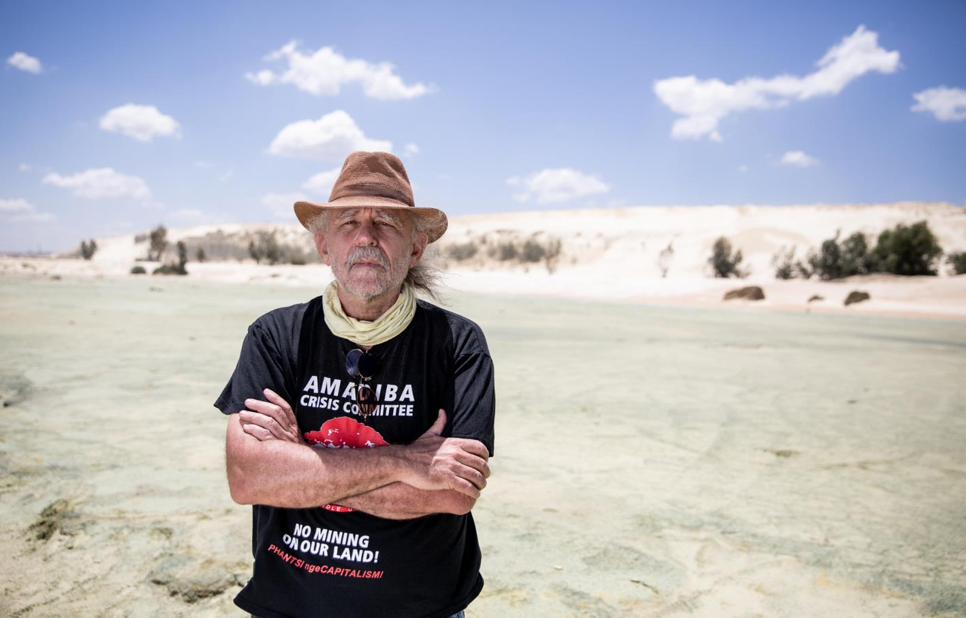
„Wir benennen Missstände und versuchen, gemeinsam mit allen Beteiligten nach Lösungen zu suchen“, erklärt David van Wyk, leitender Mitarbeiter der Stiftung.

Slide 13
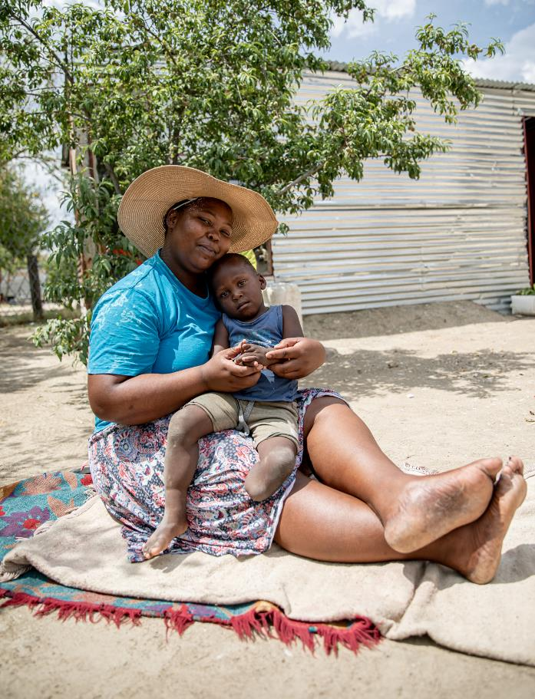
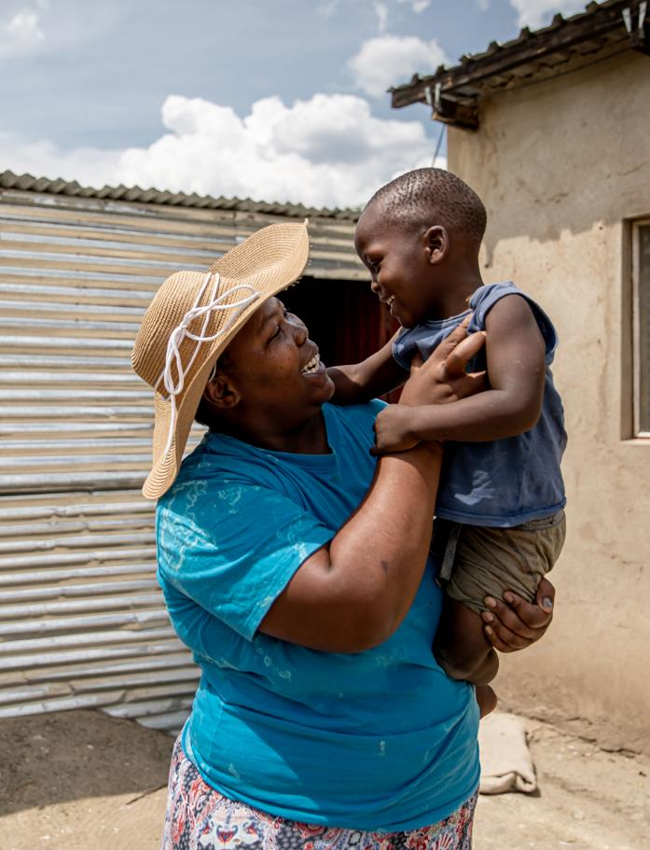
Angelina Motshwanes Sohn ist ohne linken Fuß zur Welt gekommen. Kein Einzelfall. Die hohe Chemie- und Staubbelastung könnte dafür verantwortlich sein.

Slide 14
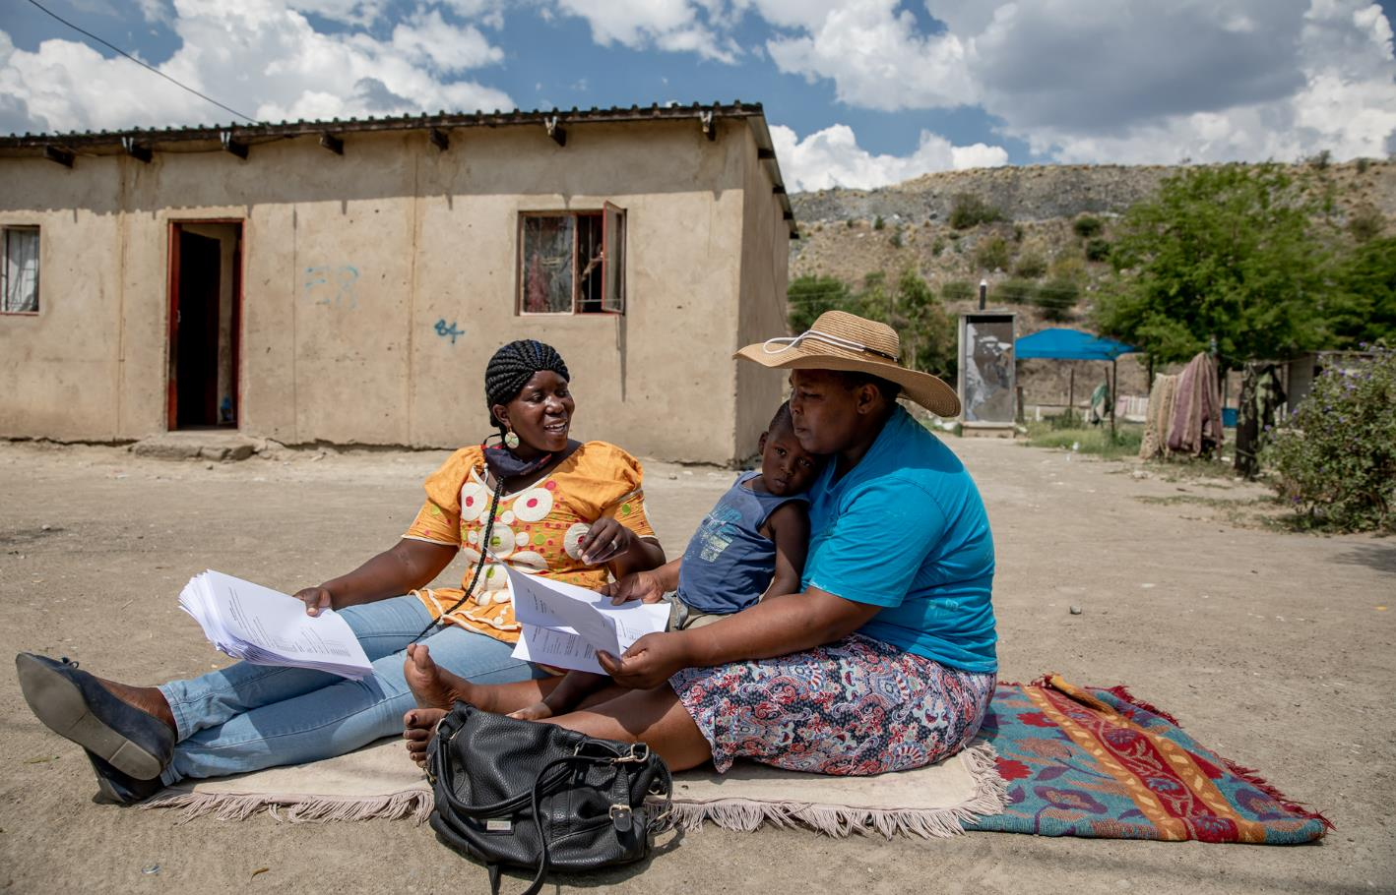
Die 33-Jährige arbeitet als Reinigungskraft für das Bergwerk und wünscht sich, dass endlich den Ursachen der Missbildungen auf den Grund gegangen wird.

Slide 15
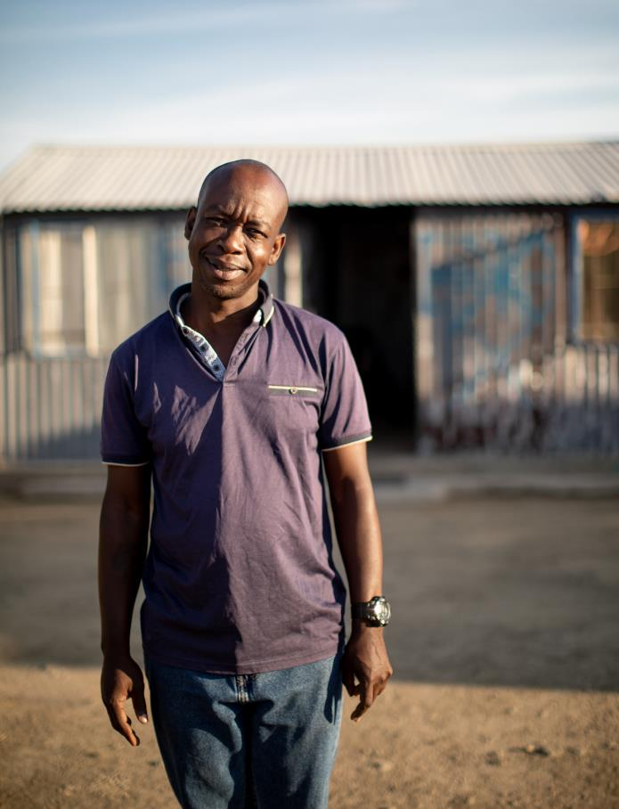
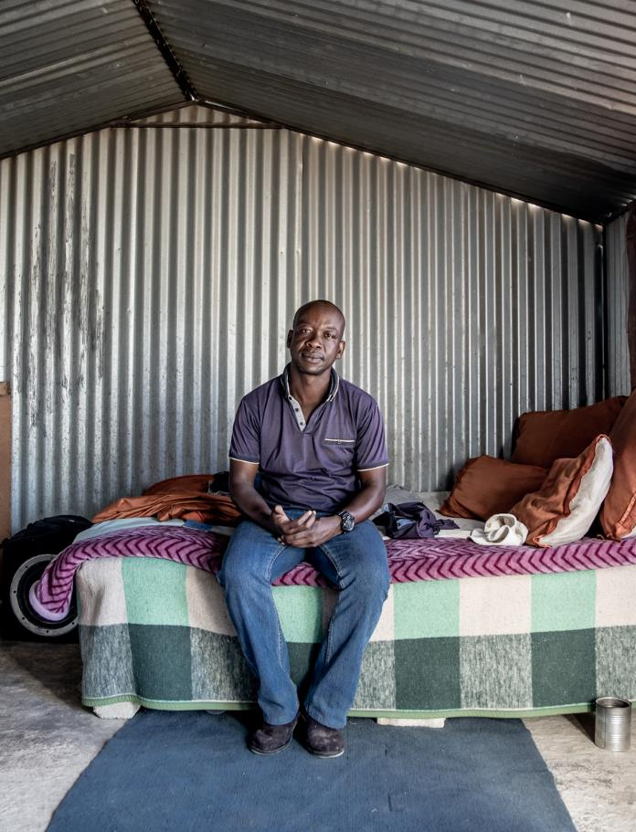
Aubrey Winfried kämpfte in einer anderen Bergbaugegend erfolgreich für Entschä-digungen. Das dortige Bergwerksunternehmen hatte das Wasser verseucht.

Slide 16
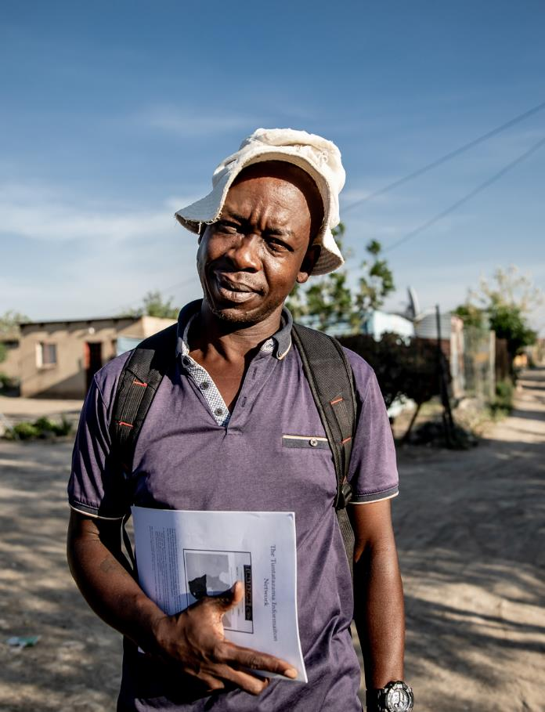
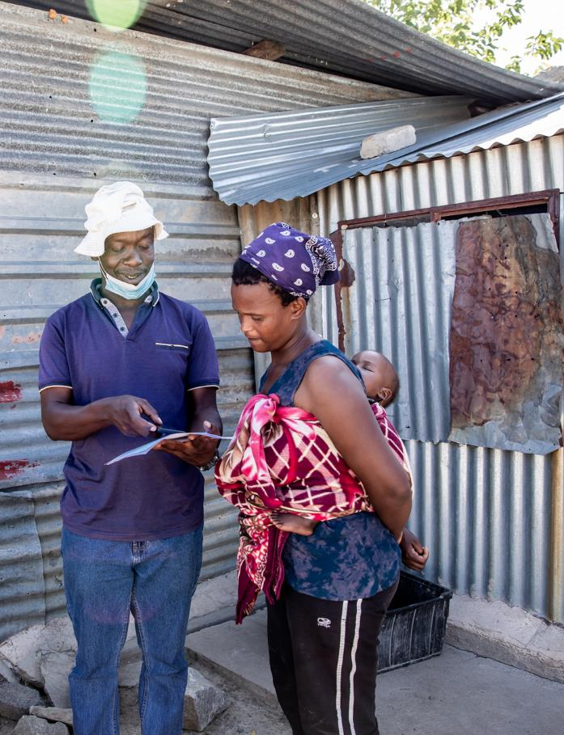
Jetzt geht sein Kampf in Maditlokwa weiter. Der Aktivist plant Vorträge vor den Schulen,
führt Gespräche mit Bewohnerinnen und Bewohnern in jedem einzelnen Haus.

Slide 17
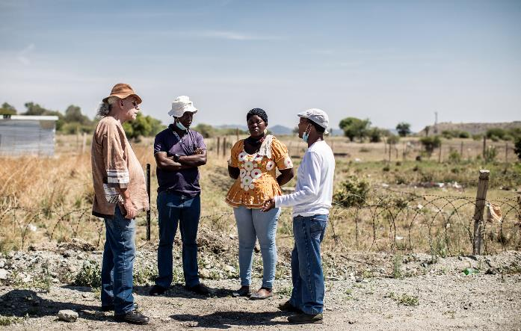
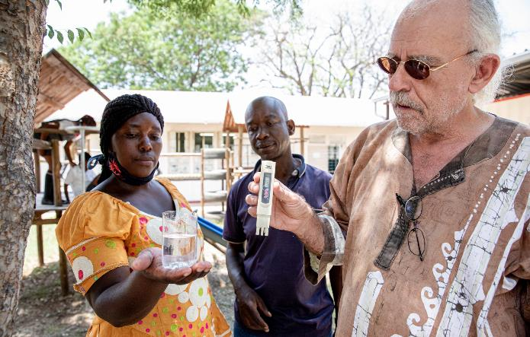
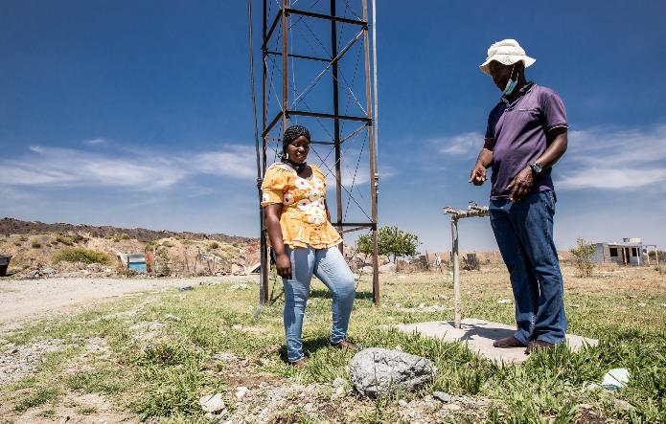
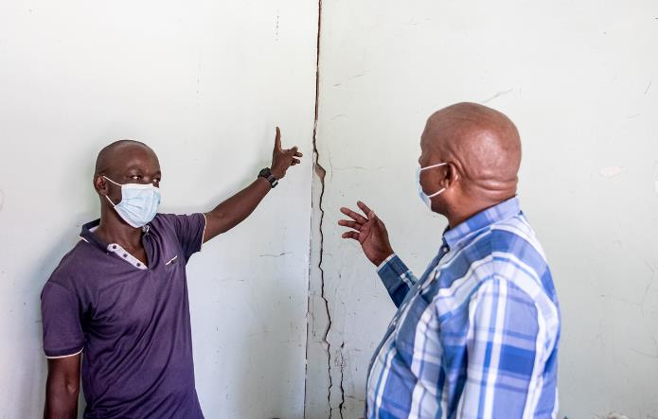
Gemeinsam mit Mitarbeitenden der Bench Marks Foundation sammeln Christina Mdau und Aubrey Winfried Belege für das Fehlverhalten des Tharisa-Konzerns.

Slide 18
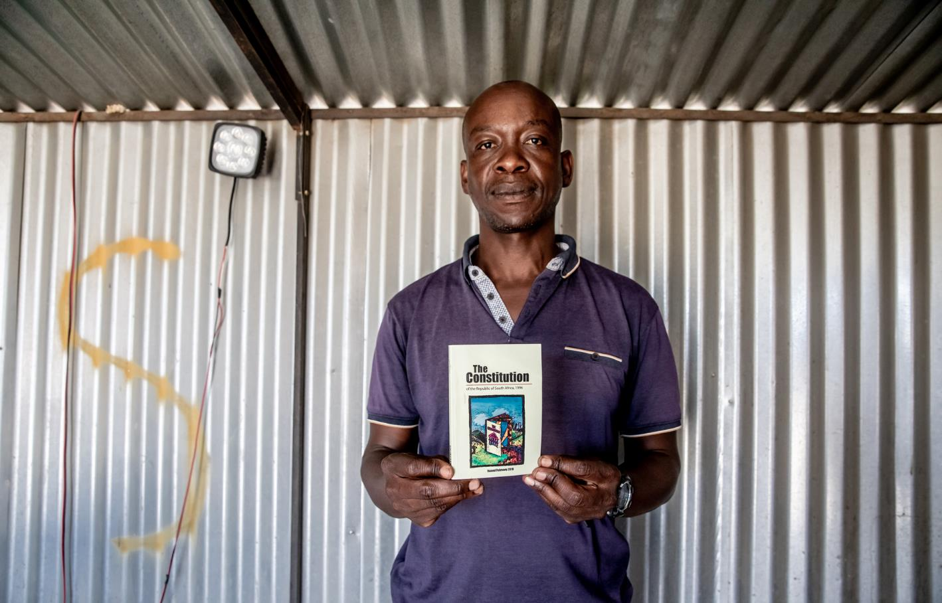
Aubrey Winfried sieht „Licht am Ende des Tunnels“. Seitdem die Stiftung vor Ort sei, halte sich der Konzern an die Bestimmungen. „Sie wissen, dass wir sie beobachten.“

Slide 19
Sie sahen eine Präsentation zum Projekt der Partnerorganisation
Bench Marks Foundation aus Südafrika.
Bergwerkkonzernen auf die Finger schauen
www.brot-fuer-die-welt.de/projekte/suedafrika-bergwerke
Herausgeber
Brot für die Welt
Evangelisches Werk für Diakonie und Entwicklung e.V.
Caroline-Michaelis-Str. 1
10115 Berlin
Telefon 030 65211 4711
kontakt@brot-fuer-die-welt.de
Redaktion Thorsten Lichtblau, Thomas Knödl
Text Christian Putsch
Fotos Karin Schermbrucker
Gestaltung Thomas Knödl
Berlin, Mai 2022
Notes:
19

Slide 20
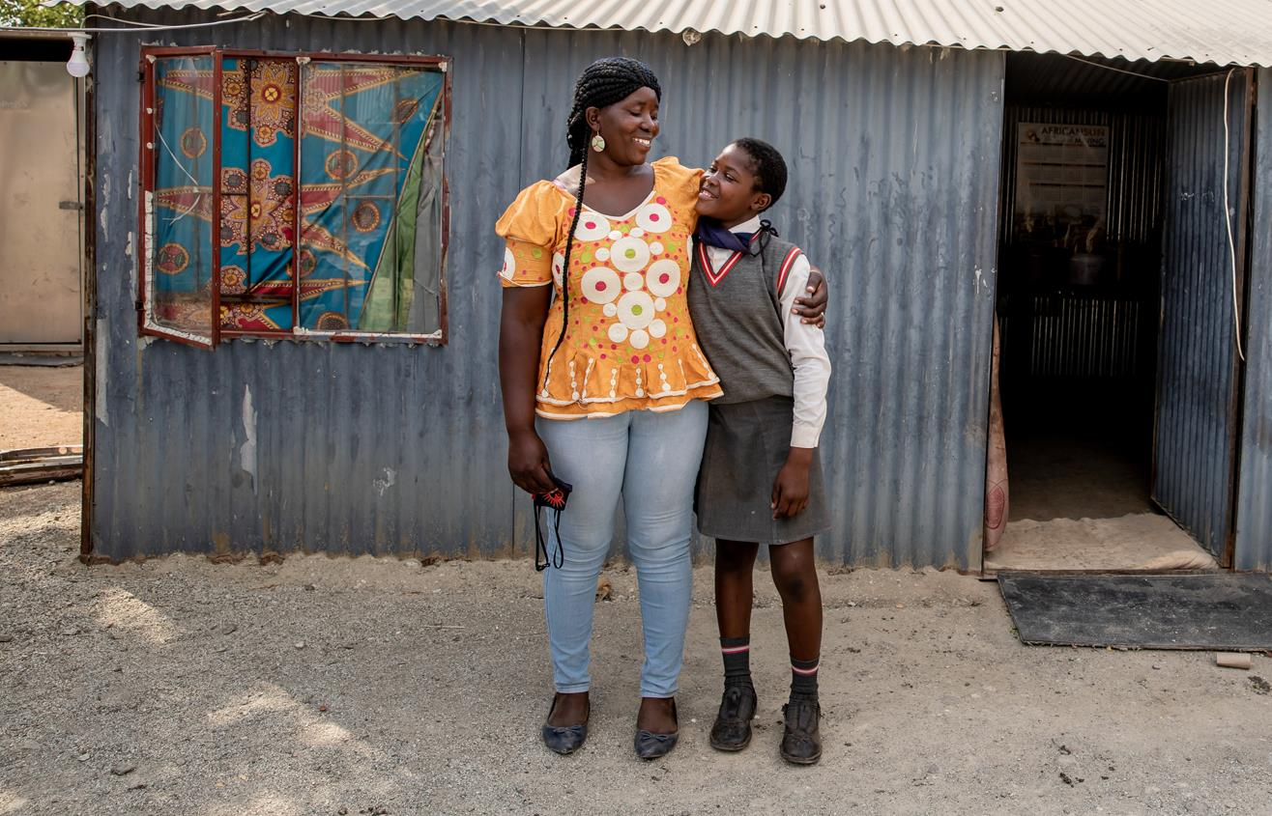
Spendenkonto
Bank für Kirche und Diakonie
IBAN: DE10 1006 1006 0500 5005 00
Notes:
20

